Slide 1

Podnikání
Dominik Salat
salat@opf.slu.cz

Slide 2
Personální oblast
Organizační struktura je oficiálně kodifikované hierarchické uspořádání vztahů mezi jednotlivými pracovními místy v rámci organizačních útvarů a vztahů mezi útvary v rámci organizace. Zahrnuje vztahy nadřízenosti a podřízenosti a řeší vzájemné pravomoci (kompetence), vazby a odpovědnost.

Slide 3
Liniová organizační struktura
Liniová organizační struktura je jedním z typů organizační struktury. Jde o jedno ze základních organizačních uspořádání. Pozice a vztahy nadřízenosti a podřízenosti jsou uspořádány a orientovány vertikálně. Každý nadřízený má jasně přidělené podřízené a každý podřízený má jasně přiděleného nadřízeného.

Slide 4
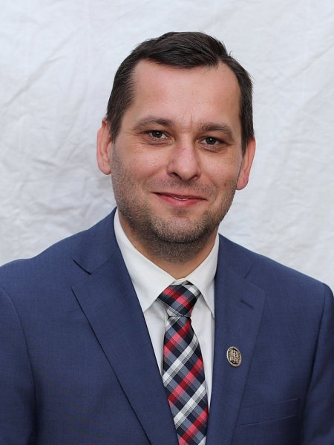
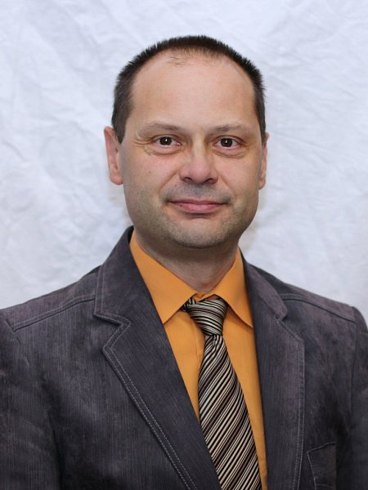
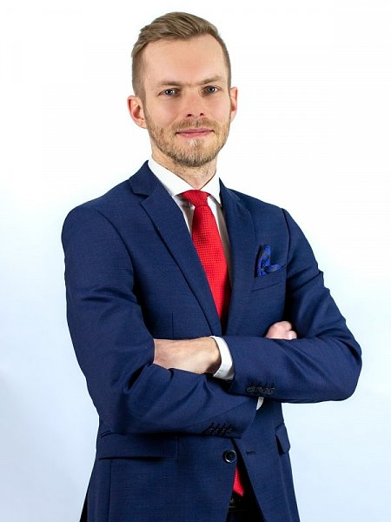
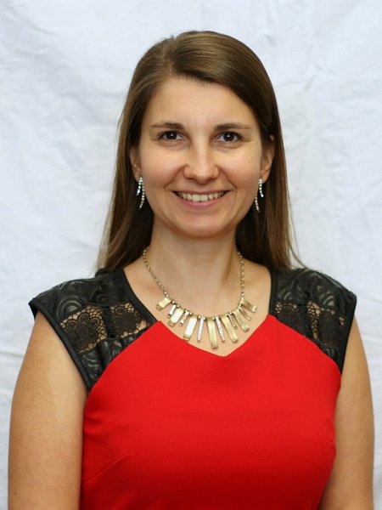
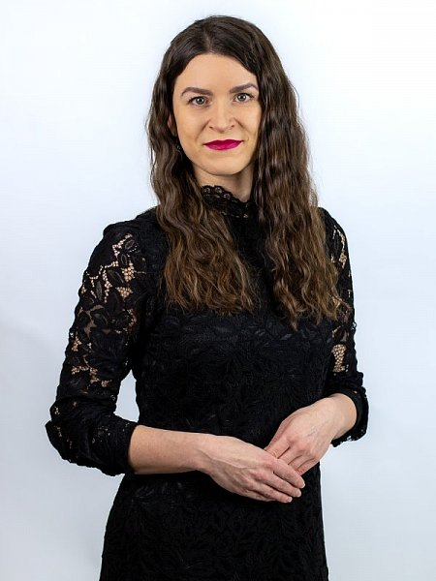
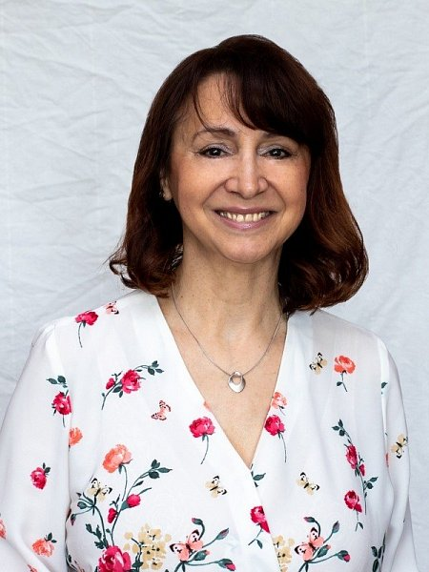
Organizační struktura vedení fakulty OPF
doc. RNDr. Ing. Roman Šperka, Ph.D.
děkan
doc. Mgr. Petr Suchánek, Ph.D.
proděkan pro studijní a sociální záležitosti
doc. Ing. Martin Klepek, Ph.D.
proděkan pro rozvoj a vnější vztahy
doc. Ing. Iveta Palečková, Ph.D.
statutární zástupce
proděkan pro vědu a výzkum
Ing. Jana Šimáková, Ph.D.
proděkan pro zahraniční styky
Ing. Dagmar Kloknerová
tajemník fakulty

Slide 5
Přehled týmu
Po popisu klíčových členů je vhodné popsat tým jako celek, jeho fungování a vazby. Při popisu jednotlivých zaměstnanců, lze použít krátkou tabulku.

Slide 6
Personální zdroje
Zaměstnanec | Pozice | Oddělení | Pracovní činnost
xxx | vlastník podniku | management | -řízení podniku -administrativa -účetnictví a daně
xxx | dělník | výroba | -výroba výrobků
xxx | prodavač | prodej | -prodej výrobků -pomocné výrobní práce
Zdroj: vlastní zpracování

Slide 7
Rizika
Podnikatelský plán je založen na množství předpokladů a příležitostí. Mnoho předpokladů je jiných a mění se v čase podle vývoje trhu a samotné společnosti. Běžnou praxí je, že mnoho předpokladů je odlišných od reality a zúčastněné strany zajímá, co se stane pokud některé parametry nebo předpoklady budou odlišné než ty se kterými se uvažovalo. Jak bude ovlivněna finanční situace společnosti? Do jakého možného rizika se může firma dostat? Odpovědi na tyto otázky poskytuje řízení rizik. Pro účely podnikatelského záměru stačí jednoduché jmenování potencionálních rizik s určením pravděpodobnosti a zejména s plánem na jejich snížení nebo vyhnutí se jim.

Slide 8
Přehled rizik
Riziko | Dopad | Pravděpodobnost | Typ | Snížení rizika
Nenávratnost počáteční investice | Vysoký | Vysoká | Podnikatelské | Aktualizace podnikatelského plánu
Personální bezpečnost | Střední | Střední | Bezpečnostní | Dodržování pravidel BOZP
Špatná manažerská rozhodnutí | Vysoký | Vysoká | Sociální | Rozhodování po rozhovoru se zaměstnanci
Změny v legislativě | Střední | Střední | Legislativní | Sledování aktuálních legislativ a právní porady
Politická rozhodnutí | Vysoký | Střední | Politické | Vytváření dostatečných rezerv
Nespokojenost zákazníků s výrobky | Střední | Střední | Marketingové | Monitoring zákazníků
Zdroj: vlastní zpracování

Slide 9
Toť vše.
Příští týden začínají prezentace dokončených/rozpracovaných projektů.
(povinná část)

